Slide 1
Trabajando con patrón diapositivas
Sesión 05 power poínt

Slide 2
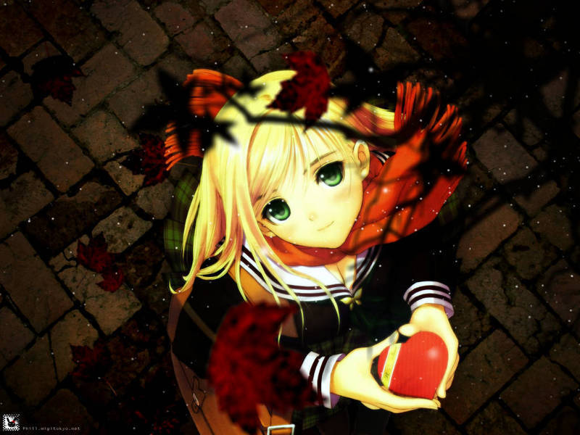
Animes

